Slide 1
Научно-Практическая работа
Выполнил ученик 6В Печорин максим

Slide 2
Актуальность впитывающей способности шнурков
Цель работы-выяснить какая пара шнурков лучше подходит для влажной погоды. Узнать , какое использование лучше подойдет для каждой пары в соответствии с их стоимостью.

Slide 3
Подготовленные виды шнурков
1 пара
-длина 120см. Круглые 3,5мм.
-цвет: Черный
Шнурки для обуви хлопковые , с восковой пропиткой. Цена 80 руб.
2 пара
-длина 90см. Круглые 2,5мм.
-цвет: Черный
Шнурки для обуви , с восковой пропиткой.
Цена 50 руб.

Slide 4
3 пара
Длина: 120см. Круглые 2,5 мм.
-цвет: Черный
Шнурки для обуви хлопковые , с восковой пропиткой. Цена 60 руб.
Цвет: черный.

Slide 5
4 пара
Длина 120 см. Плоские: 8мм.
Цвет: черный.
Шнурки для обуви хлопковые , с восковой пропиткой . Цена 65 руб.
5 пара
Длина 120 см. Плоские. Цена 65 руб.
Шнурки для обуви , с восковой пропиткой .
Цвет : белый.

Slide 6
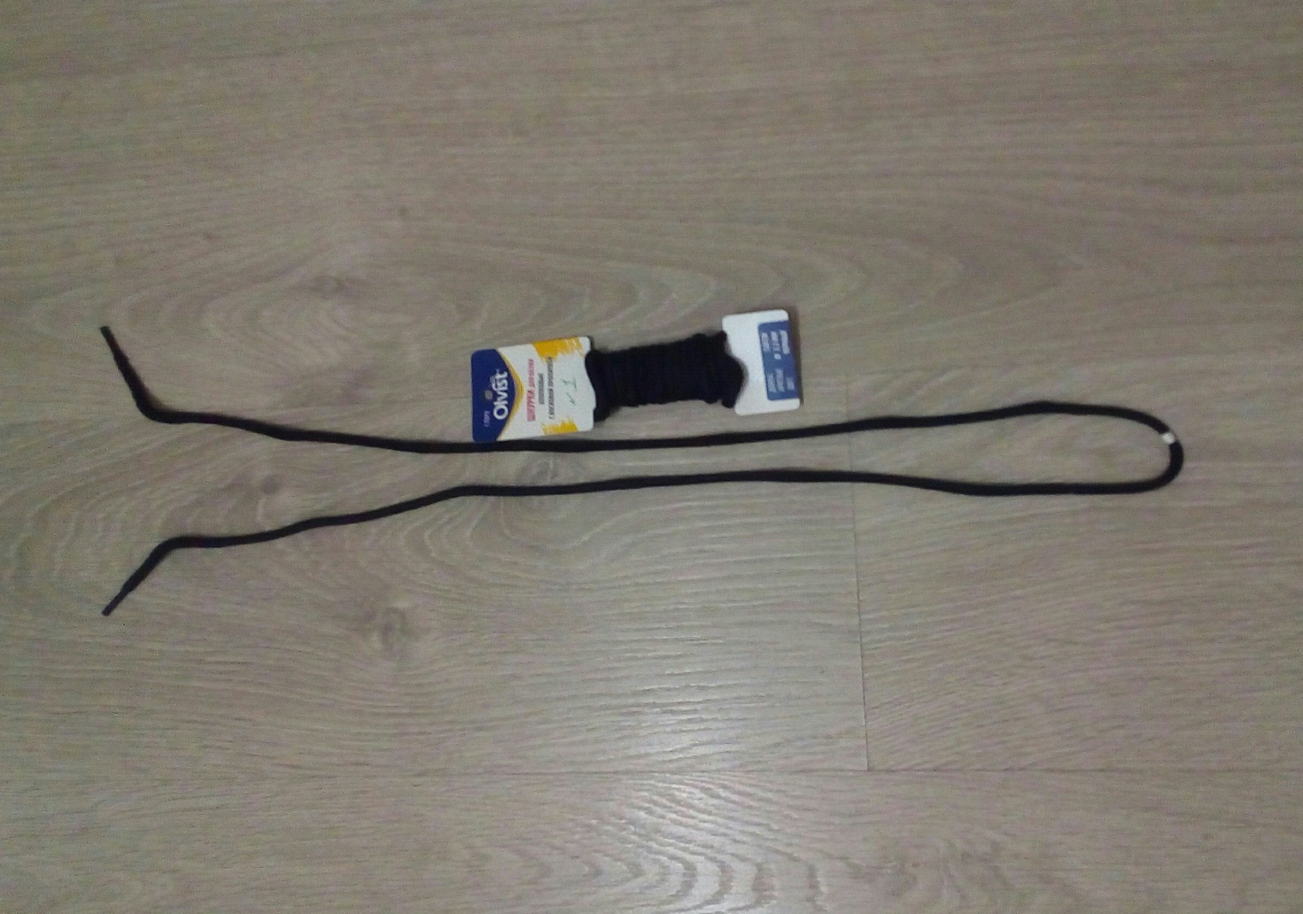
1-ая пара

Slide 7
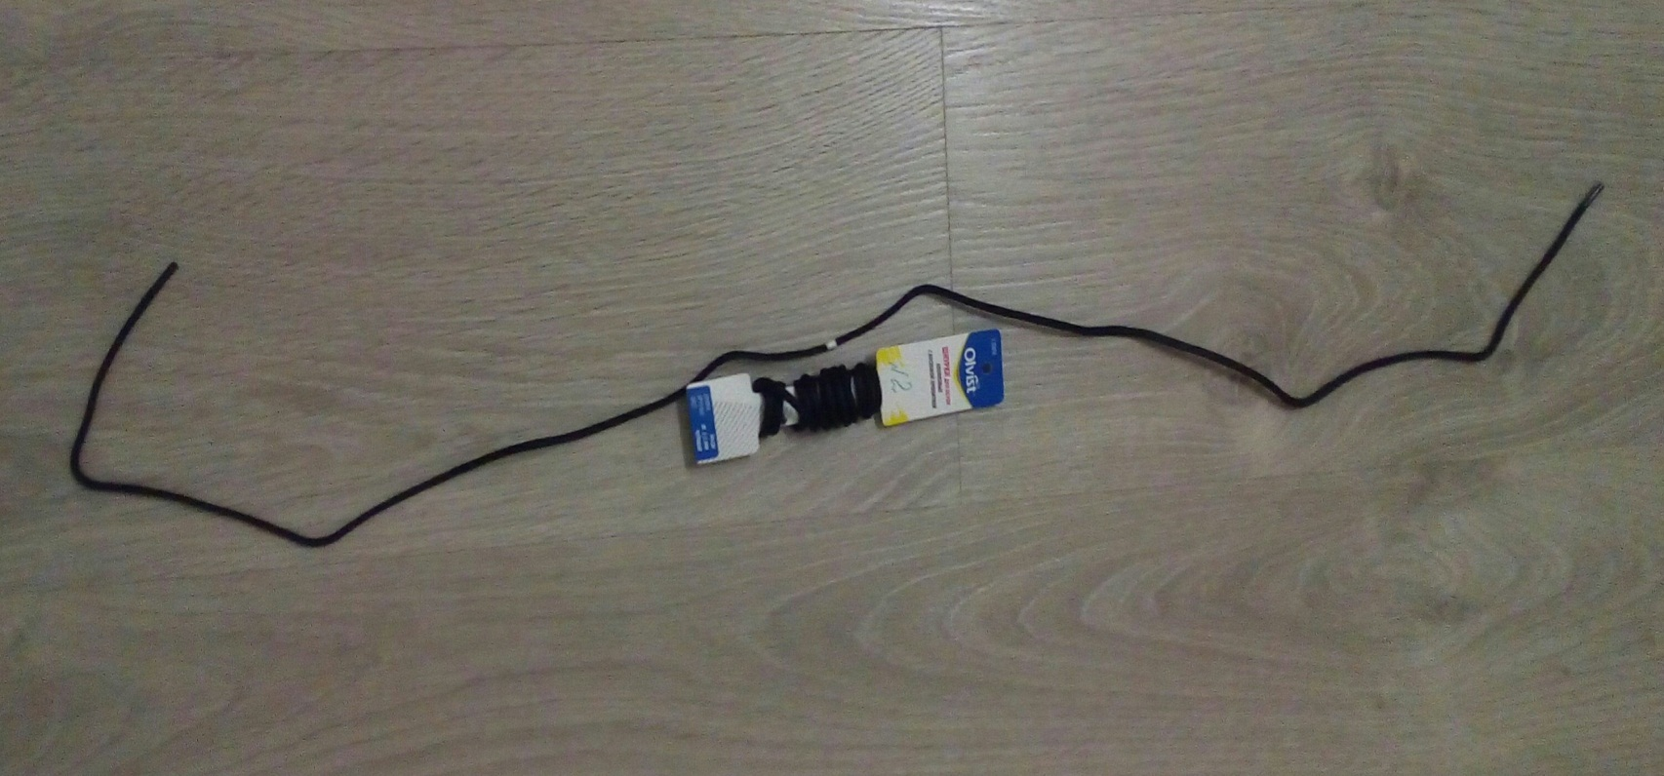
2-ая пара

Slide 8
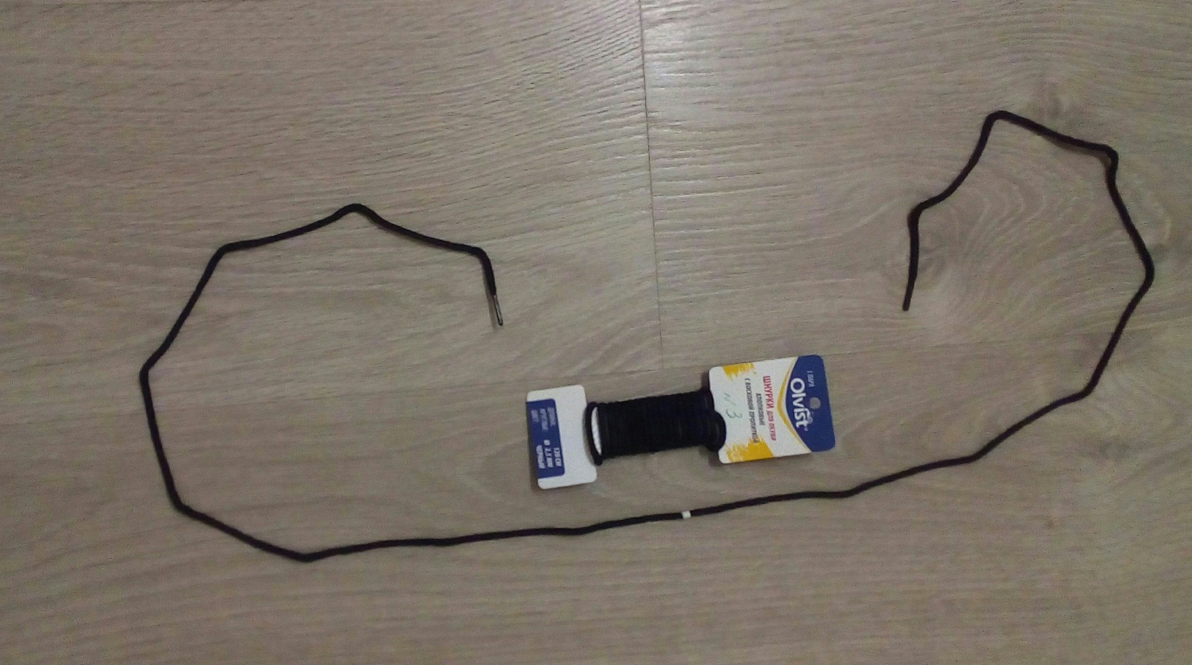
3-ая пара

Slide 9
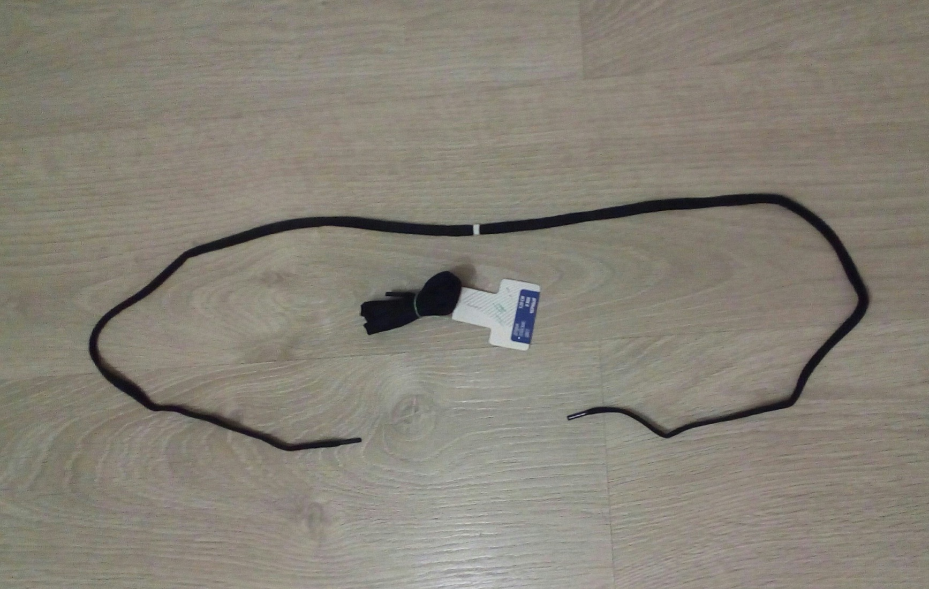
4-ая пара

Slide 10
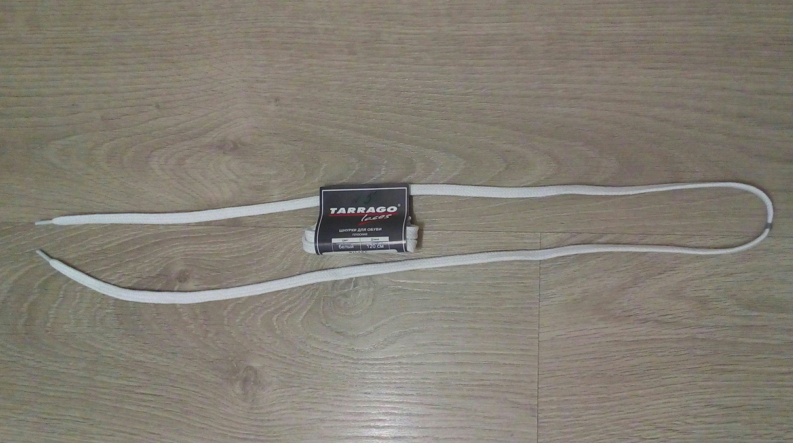
5-ая пара

Slide 11
Начало работы
Теперь нужно проверить эти шнурки на промокаемость .

Slide 12
Сначала делаем на каждой паре шнурков разметку, которая покажет какая часть шнурка промокнет до и после достижения отметки. Дальше опускаем каждую пару по очереди в прозрачную ёмкость с водой. Нужно опустить так каждый шнурок , чтобы отметка была на уровне воды. Опустив одну пару ждем 10 мин ., а затем вытаскиваем и измеряем насколько промок каждый шнурок и записываем в уже подготовленную таблицу. Так проверяем каждую пару.

Slide 13
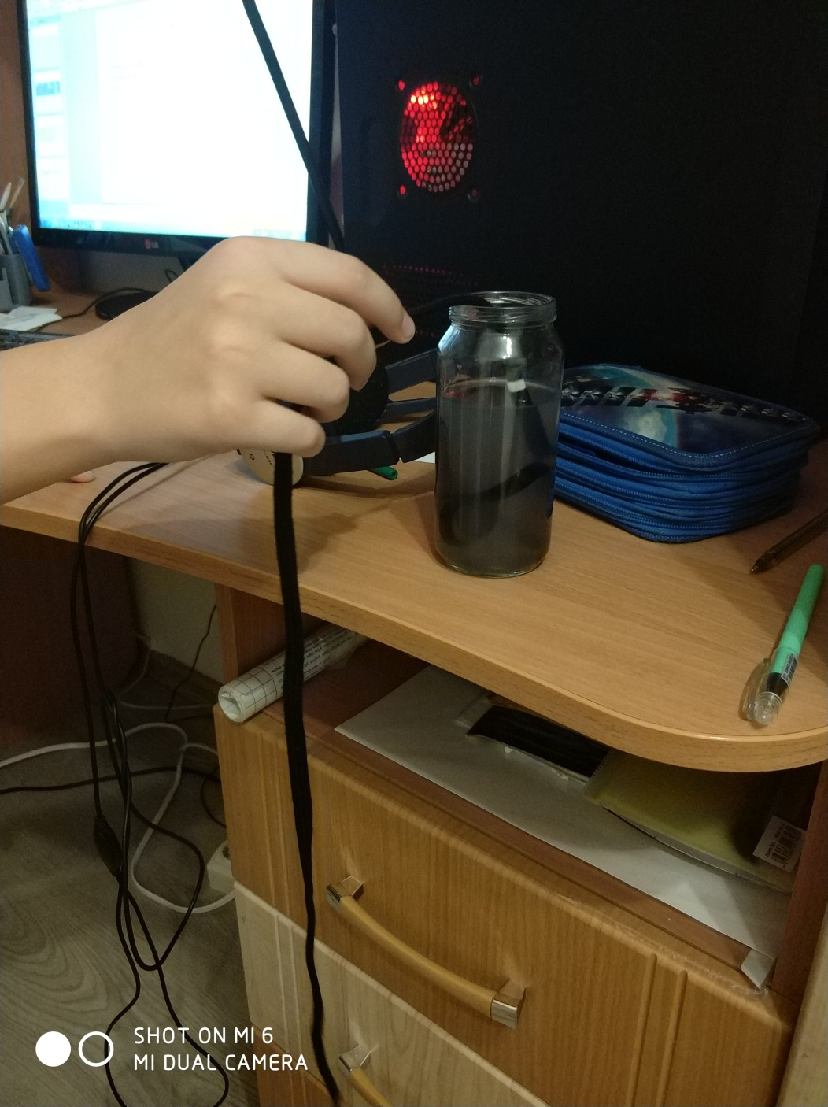

Slide 14
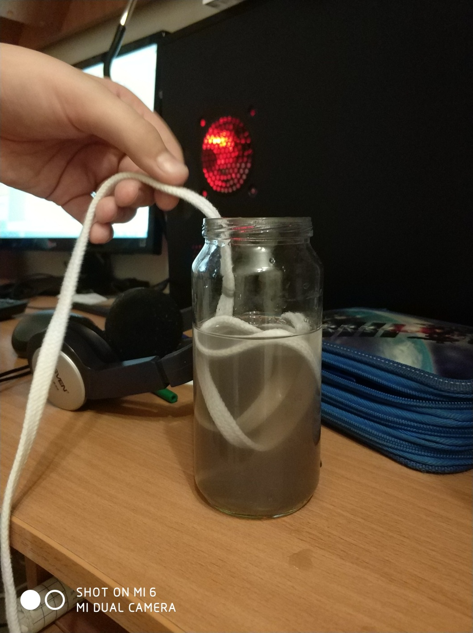

Slide 15
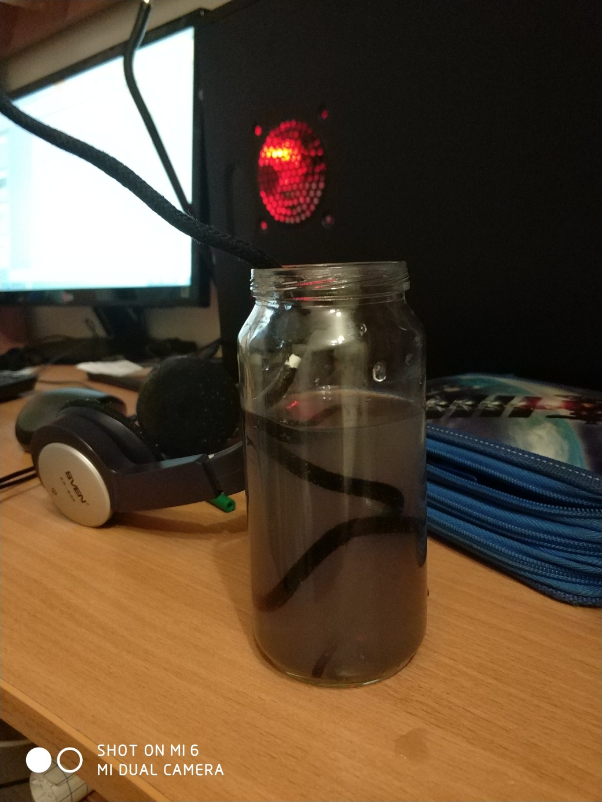

Slide 16
Нумерация шнурка | Общая длина, см. | Время , на которое погружаем шнурок (мин.). | Отметка уровня погружения шнурка в жидкость равная ½ общей длины шнурка (см.)
1 | 120 | 10 | 60
2 | 90 | 10 | 45
3 | 120 | 10 | 60
4 | 120 | 10 | 60
5 | 120 | 10 | 60

Slide 17
5ая пара промокла от границы на 6,5 см.
2ая пара промокла от границы на 10 см.
3ая пара промокла от границы на 1 см.
4ая пара промокла от границы на 13 см.
1ая пара промокла от границы на 7 см. и покрасили воду в серый цвет.

Slide 18
Теперь найдем скорость промокания каждой пары шнурков

Slide 19
Я разделю расстояние на каждой паре, на которое они промокли от границы , на время погружения.
1. 6,5см. : 10мин.=0,65см/мин. (5-ая пара)
2. 13см. : 10мин.=1,3см/мин.(4-ая пара)
3.1см. : 10мин.=0,1см/мин.(3-ая пара)
4.10см.:10мин.=1см/мин.(2-ая пара)
5.7см. : 10мин.=0,7см/мин.(1-ая пара)

Slide 20
Вывод: лучше всего пара N3 , из за того что меньше всего промокли, а экономичнее ,но хуже пара N1. Все остальные пары можно использовать в изготовлении недорогой летней обуви которая будет использоваться при сухой погоде.

